Slide 1
Химия в промышленности. Общие научные принципы химической технологии. Общие представления о промышленных способах получения химических веществ (на примере производства аммиака, серной кислоты). Черная и цветная металлургия. Производство чугуна и стали

Slide 2
Химическая промышленность — это отрасль народного хозяйства, производящая продукцию на основе химической переработки сырья. Основой ее является химическая технология — наука о наиболее экономичных методах и средствах массовой химической переработки природных материалов (сырья) в продукты потребления и промежуточные продукты, применяемые в различных отраслях народного хозяйства.
Главная задача химии и химической технологии — производство разнообразных веществ и материалов с определенным комплексом механических, физических, химических и биологических свойств.

Slide 3
Научные принципы организации химических производств
Общие принципы | Частные принципы
1. Создание оптимальных условий проведения химических реакций | Противоток веществ, прямоток веществ, увеличение площади поверхности соприкосновения реагирующих веществ, использование катализатора, повышение давления, повышение концентраций реагирующих веществ
2. Полное и комплексное использование сырья | Циркуляция, создание смежных производств (по переработке отходов)
3. Использование теплоты химических реакций | Теплообмен, утилизация теплоты реакций
4. Принцип непрерывности | Механизация и автоматизация производства
5. Защита окружающей среды и человека | Автоматизация вредных производств, герметизация аппаратов, утилизация отходов, нейтрализация выбросов в атмосферу

Slide 4
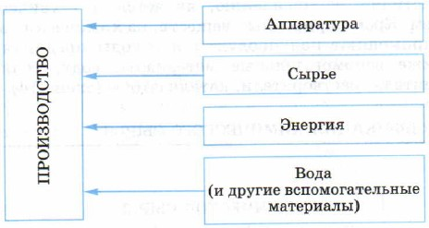
Важнейшие составляющие химического производства

Slide 5
Сырье
Сырьем называют природные материалы (природные ресурсы), используемые в промышленности для получения различных продуктов и еще не прошедшие промышленной переработки. Иногда используют вторичное сырье — это изделия, отслужившие свой срок, или отходы каких-либо производств, которые экономически выгодно снова переработать в химические продукты.
Сырье химической промышленности классифицируют по различным признакам.
По составу сырье делят на минеральное и органическое (растительное и животное).
По агрегатному состоянию различают твердое (руды, горные породы, твердое топливо), жидкое (нефть, рассолы) и газообразное (природный и попутный газы, воздух) сырье.
К минеральному сырью относят руды (из них получают металлы) и нерудные ископаемые: сера, фосфориты, калийные соли, поваренная соль, песок, глины, слюда (из них получают неметаллы, удобрения, соду, щелочи, кислоты, керамику, цемент, стекло и другие продукты).
К органическому сырью относится ископаемое горючее: торф, уголь, нефть, природный и попутный нефтяной газы — это ценное энергетическое сырье и сырье для химических синтезов. К органическому сырью также относится сырье растительного и животного происхождения, его дают сельское, лесное и рыбное хозяйство. В основном оно идет для производства продуктов питания, но частично, к сожалению, является и техническим сырьем. Кроме природных веществ, на химических заводах применяют полупродукты и отходы предприятий, а также вспомогательные материалы: воду, топливо, окислители, растворители, катализаторы

Slide 6
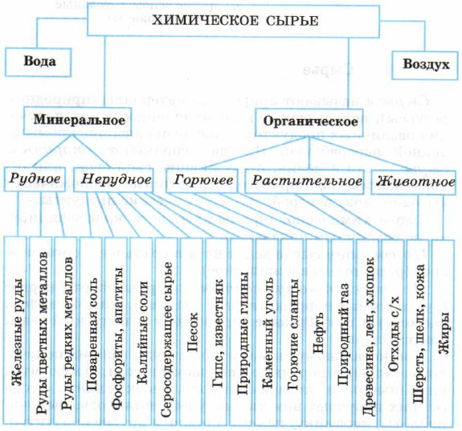
Классификация химического сырья

Slide 7
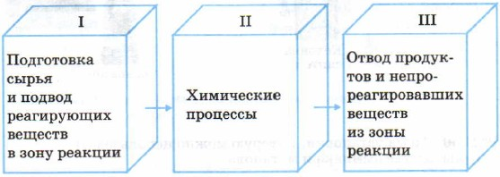
Основные стадии химического производства

Slide 8
Производство серной кислоты
I. Сырьё, используемое для производства серной кислоты.
Основное сырьё
сера - S
серный колчедан (пирит) - FeS₂
сульфиды цветных металлов - Cu₂S, ZnS, PbS
сероводород – H₂S
Вспомогательный материал
катализатор - оксид ванадия – V₂O₅
II. Подготовка сырья. Разберём производство серной кислоты из пирита FeS₂.
1) Измельчение пирита. Перед использованием большие куски пирита измельчают в дробильных машинах. Вы знаете, что при измельчении вещества скорость реакции увеличивается, т.к. увеличивается площадь поверхности соприкосновения реагирующих веществ.
2) Очистка пирита. После измельчения пирита, его очищают от примесей (пустой породы и земли) методом флотации. Для этого измельчённый пирит опускают в огромные чаны с водой, перемешивают, пустая порода всплывает наверх, затем пустую породу удаляют.
III. Основные химические процессы:
4FeS₂ + 11O₂ ^{t = 800°C}→ 2Fe₂O₃ + 8SO₂ + Q или сжигание серы S + O₂ ^{t °C}→ SO₂
2SO₂ + O₂ ^{400-500°С,V2O5,p}↔2SO₃ + Q
SO₃ + H₂O → H₂SO₄ + Q
IV. Технологические принципы:
- принцип непрерывности;
- принцип комплексного использования сырья, использование отходов другого производства;
- принцип безотходного производства;
- принцип теплообмена;
- принцип противотока (“кипящий слой”);
- принцип автоматизации и механизации производственных процессов.
V. Технологические процессы:
Принцип непрерывности: обжиг пирита в печи →поступление оксида серы (IV) и кислорода в очистительную систему →в контактный аппарат →подача оксида серы (VI) в поглотительную башню.
VI. Охрана окружающей среды:
1) герметичность трубопроводов и аппаратуры
2) газоочистительные фильтры

Slide 9
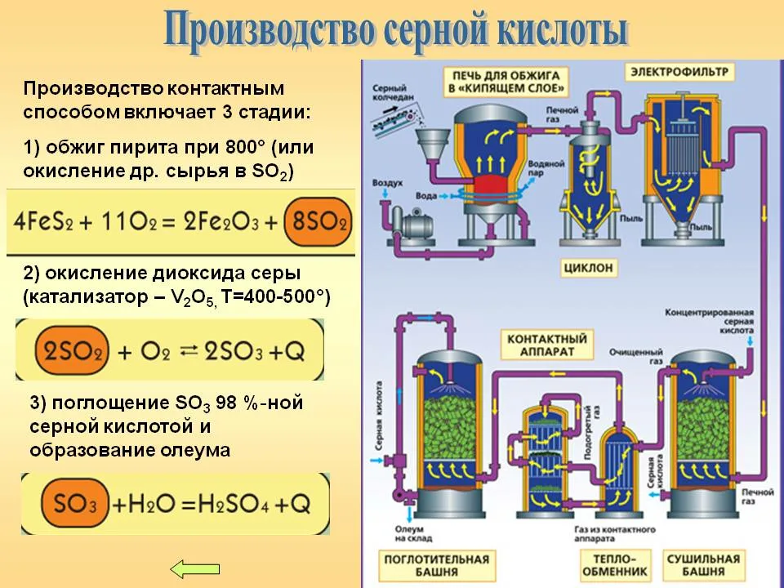
Производство серной кислоты

Slide 10
Видео по теме «производство серной кислоты»: https://www.youtube.com/watch?v=BE2e6YJ6tkg

Slide 11
Производство аммиака
N₂ +3H₂ 2NH₃ + 92 кДж.
Подбор оптимальных условий проведения синтеза осуществляется исходя из характеристик химической реакции.
1) Реакция обратимая, гомогенная (исходные вещества и продукты – это газы) и идет с уменьшением объема, следовательно, смещению равновесия в сторону продуктов способствует повышенное давление.
2) Реакция экзотермическая, повышение температуры смещает химическое равновесие в сторону исходных веществ, а понижение температуры – в сторону продуктов реакции, но при этом скорость синтеза будет очень мала. Поэтому реакцию проводят при оптимальной для данного процесса температуре: 450–500 °С. Исходную смесь газов сначала нагревают в теплообменнике за счет движущихся противотоком выходящих газов, а затем в зоне экзотермической реакции. (Противоток – это движение различных веществ навстречу друг другу с целью создания наилучших условий для обмена энергией.)
3) Для ускорения синтеза, быстрейшего установления равновесия используют катализатор – восстановленное железо, активированное оксидами калия, алюминия и др. Реагенты и продукты реакции находятся в газовой фазе и образуют гомогенную систему. Реакция протекает на поверхности твердых катализаторов. Такая реакция составляет особый класс гетерогенно-каталитических реакций. Большое значение имеет площадь поверхности катализатора. Катализатор изготавливают в виде губчатых гранул или таблеток. Поскольку активность катализатора сильно снижается от присутствия примесей, то реагирующие газы подвергают тщательной очистке (от воды, соединений серы и др.).
4) При всех указанных условиях проведения реакции равновесный выход продукта составляет не более 20%. Поэтому синтез продукта осуществляется по способу многократной циркуляции, т. е. непрореагировавшую смесь газов многократно возвращают в производство после отделения от нее полученного продукта.

Slide 12
Принципы производства
Общие принципы | Частные принципы
1. Создание оптимальных условий проведения химических реакций | Противоток веществ, прямоток веществ, увеличение площади поверхности соприкосновения реагирующих веществ, использование катализатора, повышение давления, повышение концентраций реагирующих веществ
2. Полное и комплексное использование сырья | Циркуляция, создание смежных производств (по переработке отходов)
3. Использование теплоты химических реакций | Теплообмен, утилизация теплоты реакций
4. Принцип непрерывности | Механизация и автоматизация производства
5. Защита окружающей среды и человека | Автоматизация вредных производств, герметизация аппаратов, утилизация отходов, нейтрализация выбросов в атмосферу

Slide 13
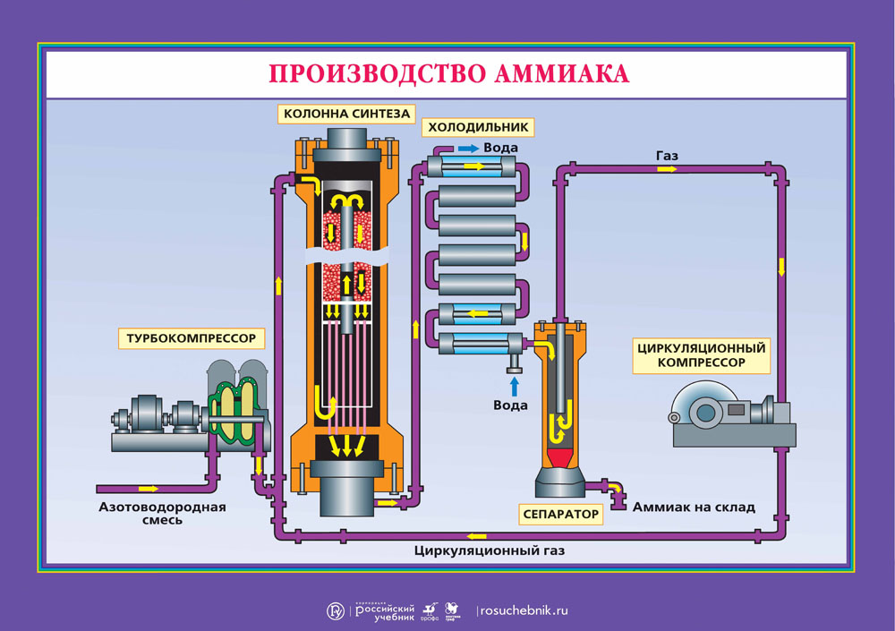

Slide 14
Видео по теме «производство аммиака»: https://vk.com/video137886743_456239092

Slide 15
Производство чугуна и стали
Видео по теме «производство чугуна и стали»: https://www.youtube.com/watch?v=VMFaWFynk4o

Slide 16
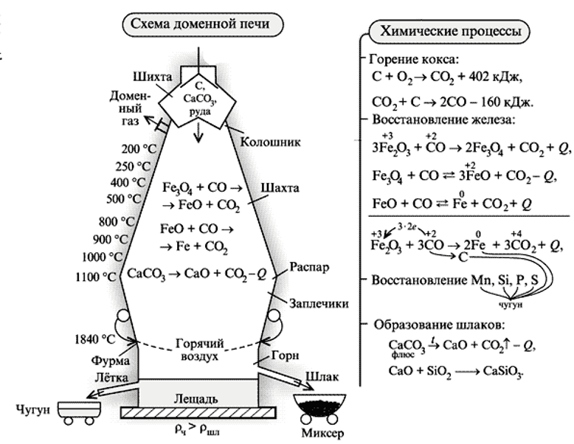

Slide 17
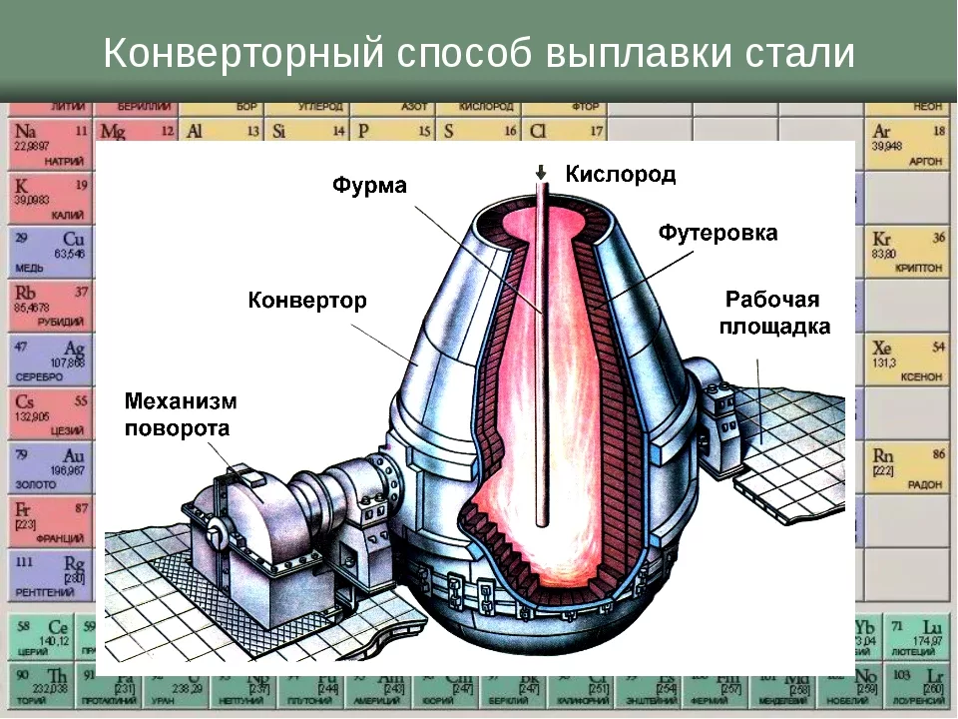

Slide 18
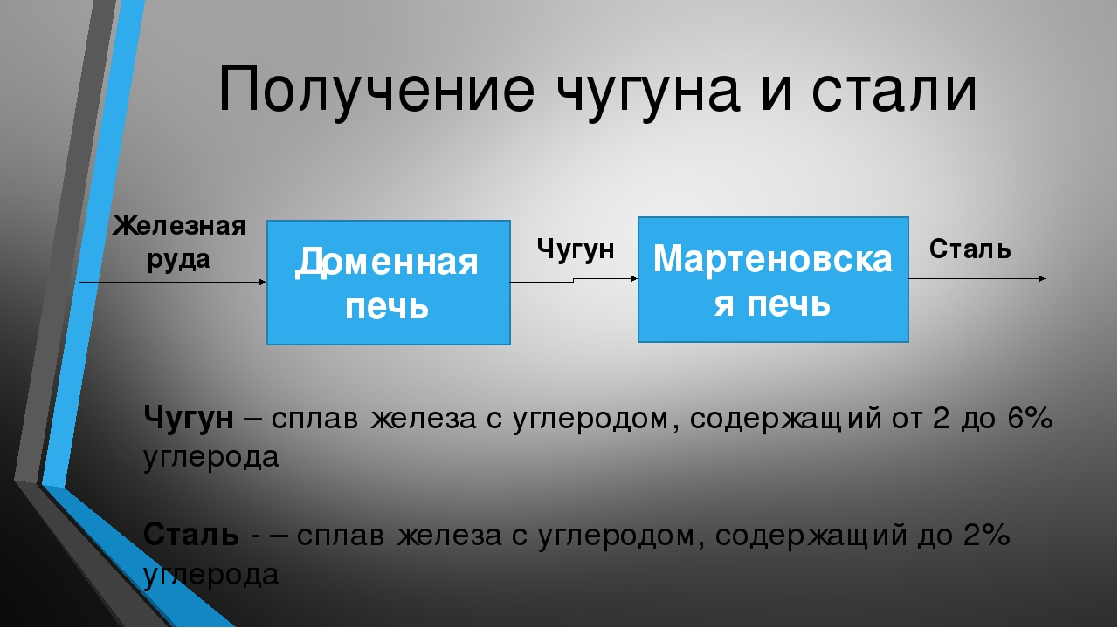

Slide 19
Домашнее задание
Разобрать материал

